Slide 1
Обеспечение подготовки и проведения ГИА в 2019 году
Заместитель директора ГБУ ДПО «СПбЦОКОиИТ»
Руководитель РЦОИ
Брысов Виталий Львович

Slide 2
ИТОГОВОЕ СОБЕСЕДОВАНИЕ ПО РУССКОМУ ЯЗЫКУ (ИС-9)

Slide 3
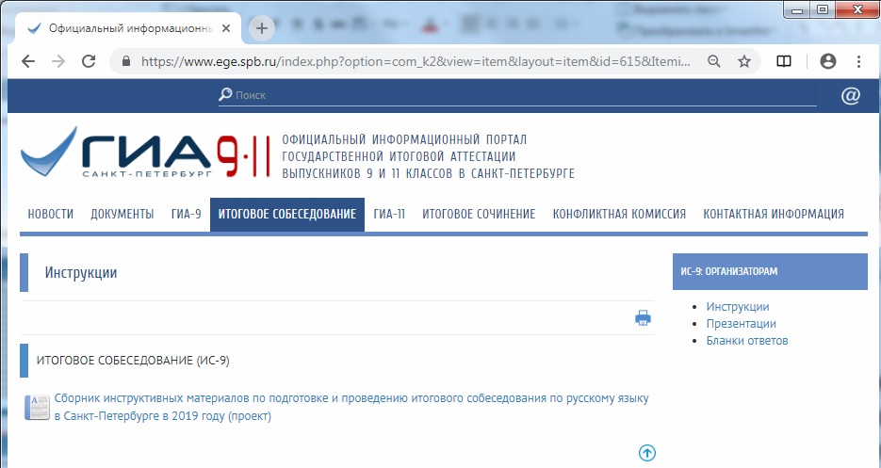
Итоговое собеседование (ИС-9)
На нашем сайте https://www.ege.spb.ru/ появился раздел Итоговое собеседование.
В разделе Итоговое собеседование/Организаторам по аналогии с другими разделами размещаются презентации, инструкции, методические рекомендации необходимые для организации и проведения ИС-9.

Slide 4
Участники ИС-9 с ОВЗ
Основанием для обеспечения дополнительных условий, в том числе увеличения продолжительности собеседования на 30 минут является заключение ЦПМПК и/или справка об инвалидности (п.44 Порядка ГИА-9).
Для слепых участников:
оформление комплектов тем, текстов и заданий ИС-9 рельефно-точечным шрифтом Брайля или в виде электронного документа, доступного с помощью компьютера.
черновики (листы бумаги для письма шрифтом Брайля) для заметок
Для слабовидящих участников:
копирование комплектов тем, текстов и заданий ИС-9 в день проведения ИС-9 в увеличенном размере;
Для участников с расстройствами аутистического спектра:
привлечение специалистов по коррекционной педагогике, а также людей, с которыми указанный участник знаком, находится в контакте (например, родитель) в качестве экзаменаторов-собеседников. Оценивание работ таких участников проводится по аудиозаписи.

Slide 5
Участники, которым в заключении ЦПМПК рекомендовано изменение минимального количества баллов за выполнение всей работы:
Участники ИС-9 с ОВЗ
Минимальный балл - 7
В именных бланках данной категории участников ответственный организатор предварительно заполняет поле «Резерв»: вписывает «1» в первую клетку поля (черной гелевой ручкой).
Эксперт делает отметку об особой шкале оценивания в Протоколе эксперта в поле «Резерв» (вписывает «1»)

Slide 6
Итоговое собеседование (ИС-9)
24 и 28.01.2019 – Вебинар по проведению ИС-9
30.01.2019 – Окончание регистрации на ИС-9
01.02.2019 – Выверка назначения на ИС-9
04-05.02.2019 – Сдача выверок назначения в РЦОИ
Администраторы самостоятельно назначают на ИС-9 учеников, которых сами вносят в АИС «Экзамен».
11.02.2019 – Получение бланков ИС-9 в РЦОИ (после сканирования ИС-11)
13.02.2019 – Итоговое собеседование
13-17.02.2019 – Оформление документов ИС-9 в ОО
18-19.02.2019 – Сканирование ИС-9 в РЦОИ по графику
19-20.02.2019 – Выверка результатов сканирования ИС-9 в ОО
21-22.02.2019 – Сдача выверок в РЦОИ
25.02.2019 – Вывоз бланков ИС-9 из РЦОИ

Slide 7
Итоговое собеседование (ИС-9)
25.02.2019 – Вывоз бланков ИС-9 из РЦОИ
п.11.6 Порядка проведения ИС-9: «…материалы ИС на бумажных носителях передаются в образовательные организации – пункты проведения ИС на хранение. Срок хранения документов и материалов на бумажных носителях, аудиофайлов с записями ответов – до 1 октября 2019. После окончания срока хранения бумажные носители и аудиофайлы уничтожаются в соответствии с приказом руководителя ОО.
КИМ итогового собеседования;
аудиозаписи;
бланки участников, протоколы экспертов, ведомости, служебные записки, акты.

Slide 8
ИС-11
28.01.2019 Выдача уведомлений на ИС-11
05.02.2019 Получение бланков ИС-11 в РЦОИ
06.02.2019 Итоговое сочинение (изложение)
06 - 10.02.2019 Проверка ИС-11 в ОО
11.02.2019 Сканирование ИС-11 в РЦОИ по графику
11 - 15.02.2019 Выверка результатов сканирования ИС-11
11 - 15.02.2019 Перепроверка ИС-11
18.02.2019 Вывоз бланков из РЦОИ (после сканирования ИС-9)

